Slide 1
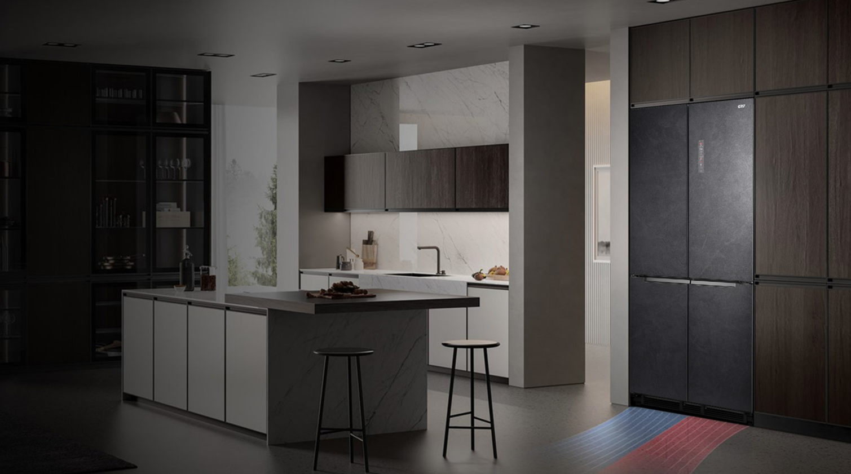

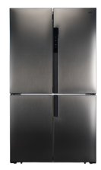
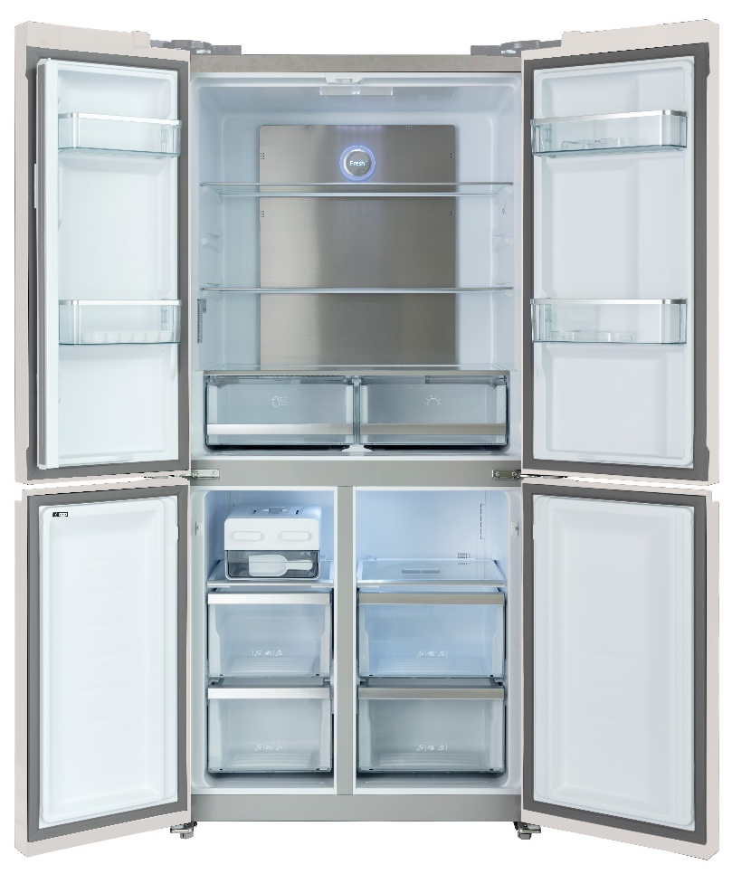
CC83EXBX
CROSS DOOR 83 CM
SPECIFICHE TECNICHE
Refrigerazione … ………… Total no frost
Classe energetica … …………………… E
Classe climatica … ………… SN/N/ST/T
Capacità netta totale ……………… lt 436
Capacità netta frigorifero … …… lt 288
Capacità netta congelatore … … lt 148
Rumorosità dB(A)………………………… 38
Db
38
E CLASS
TOTAL NO FROST
MOTORE INVERTER
APERTURA PORTA
FILTRO ANTI ODORE
CARATTERISTICHE
Compressore Inverter
Display Led
Filtro antiodore
Raffreddamento rapido
Congelamento rapido
Modalità vacanza
Allarme porte aperte
Ripiani con profili bianchi
4 balconcini / 2 ripiani
2 piedini regolabili
4 ruote
MODALITA’
VACANZA
ALLARME PORTA
DIMENSIONI
Larghezza cm…………………………… 83,6
Profondità cm…………………………… 63,6
Altezza cm………………………………… 183
EAN CODE; 8056446510797
WWW.GRFDOMESTIC.EU

